Slide 1
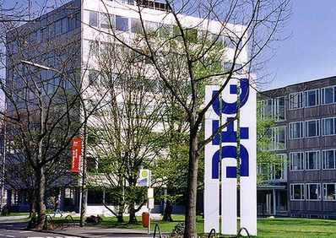

Deutsche Forschungsgemeinschaft e.V.
Von Maximilian Schenk

Slide 2

Was ist die DFG?
Die DFG ist die zentrale und größte Förderorganisation für die Forschung in Deutschland
Ihre Kernaufgaben besteht in der Finanzierung von Forschungsvorhaben in Hochschulen und Forschungsinstituten
Sie fördert Forschungsprojekte, schafft wettbewerbsfähige Möglichkeiten und führt Verfahren zur Begutachtung, Bewertung, Auswahl und Entscheidungen von Forschungsanträgen durch
Sie berät staatliche und im öffentlichen Interesse tätige Einrichtungen, in Fragen der wissenschaftlichen Forschung
Besonderes Augenmerk legt die DFG auf die Förderung internationaler Zusammenarbeit, des wissenschaftlichen Nachwuchses sowie der Gleichstellung der Geschlechter und der Diversität in den Wissenschaften

Slide 3

Die Geschäftsstelle der DFG
Die Geschäftsstelle der DFG mit ca. 950 Mitarbeiter*innen hat ihren Sitz in Bonn und verfügt über eine Dienststelle in Berlin sowie Büros in Indien, Japan, Lateinamerika, Nordamerika und bis April 2022 in Russland
Die Geschäftsstelle ist in vier Abteilungen sowie eine Vorstandsebene strukturiert

Slide 4
Finanzierung der DFG
Die DFG erhält den größten Teil ihrer Finanzierungsmitteln vom Bund und den Ländern, die in allen Bewilligungsgremien vertreten sind.
Für die Erfüllung ihrer Aufgaben stehen der DFG jährlich derzeit 3,9 Milliarden Euro zur Verfügung, Bund (ca. 69,7%) und Ländern (ca. 29,4%).
Dazu kommen Mittel der EU sowie private Zuwendungen.
Jede Entscheidung über einen Förderantrag erfolgt durch eine Entscheidung des Hauptausschusses
Die Begutachtungs-, Bewertungs- und Entscheidungsverfahren werden von der Geschäftsstelle administriert

Slide 5
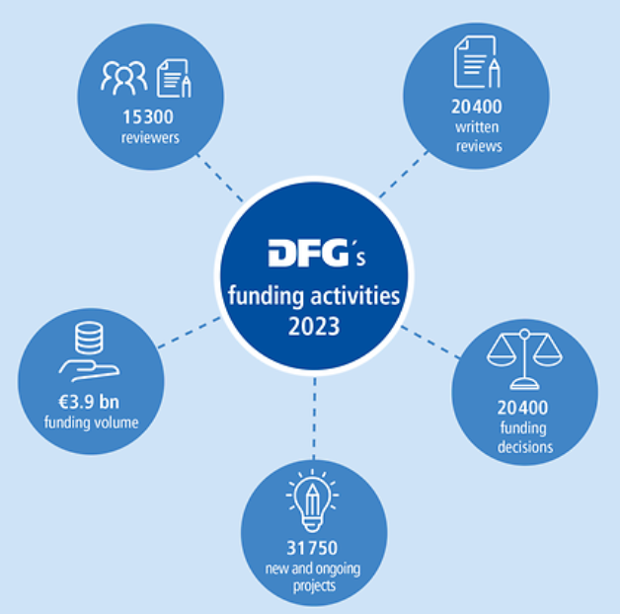
Finanzierung der DFG (Jahr 2023)
Budget von ca. 3.9Mrd Euro
Über 20000 Entscheidungen
20400 geschriebene Gutachten
20400 Förderentscheidungen
31750 Neue und bisher laufende Projekte

Slide 6
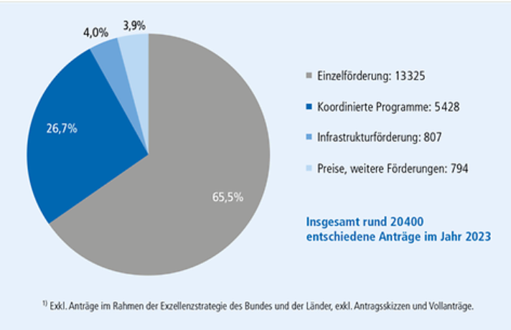
Entschiedene Anträge im Jahr 2023
Fördermöglichkeiten für frühe Karrierephasen z.B. Studium, Ausbildung
Infoveranstaltungen zur DFG-Förderung
Forschungsschiffe zur Stärkung der Forschungsrelevanten Infrastruktur
Fördermöglichkeiten für internationaler Kooperationen
Durchschnittliche Bearbeitungsdauer von Anträgen liegt bei 6,8 Monaten

Slide 7
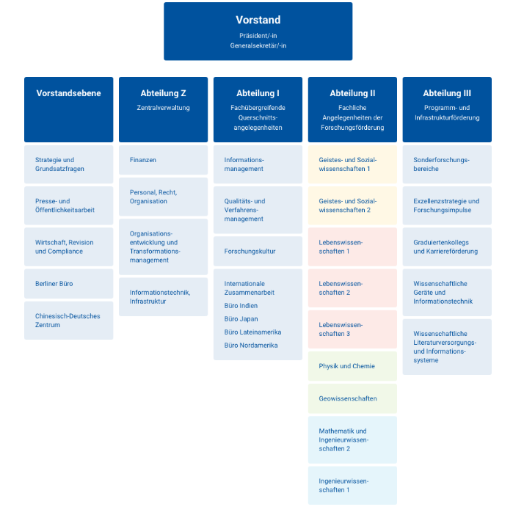
Abteilungen der DFG

Slide 8
Services von Z-INF-2
Anwendungsmanagement:
Leitungsaufgabe, Controlling, Beratung, Teamorganisation
Verwaltungsanwendungen:
Personalsysteme, Finanzsysteme, Wahlsysteme
Förderanwendungen:
Fachadministration von ElektrA, Elan und Elfin, sowie die Entwicklung vom Formschreiben
Zentrale Anwendungen:
SharePoint, Workflow, Entwicklung, Assistenzsysteme
Anwendungsentwicklung:
Hausinterne Softwareentwicklung u.a. NeuFA, Buchungskachel und Terminplaner

Slide 9
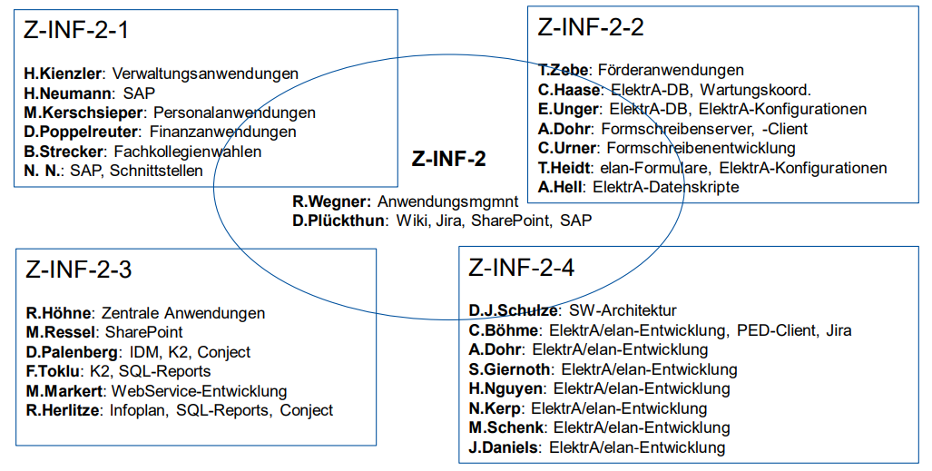
Z-INF Fachliche Zuständigkeiten

Slide 10
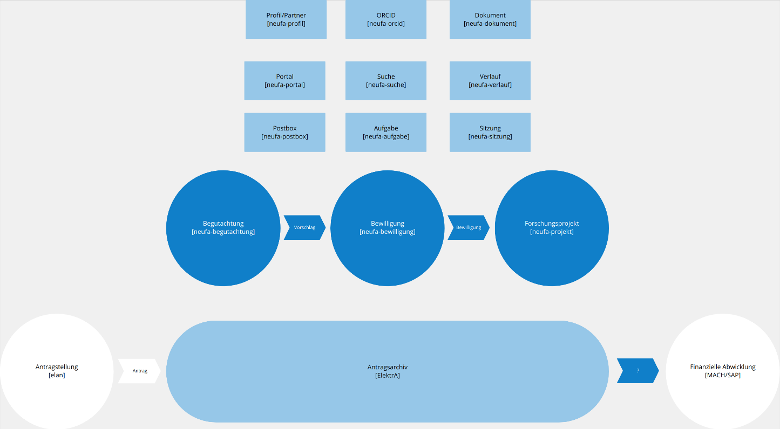
Z-INF-2-4 Entwicklung NeuFA (Projekte, Beispiele)

Slide 11
Was ist NeuFA?
NeuFA (Neukonzeption Förderanwendungen)
Im Projekt Neukonzeption Förderanwendungen werden die digitalen Anwendungen der DFG zur Einreichung und Verwaltung der Förderanträge neu konzeptioniert und modernisiert
Die DFG verwendet aktuell die Services Elan und Elektra für die Antragsstellung und Antragsverwaltung
Das Projektziel ist die Entwicklung einer gemeinsamen Software, die den Prozess der Antragsstellung, der Verwaltung und der finanziellen Abwicklungen aller Abteilungen der DFG abbildet und die Antragsstellenden betreut.

Slide 12
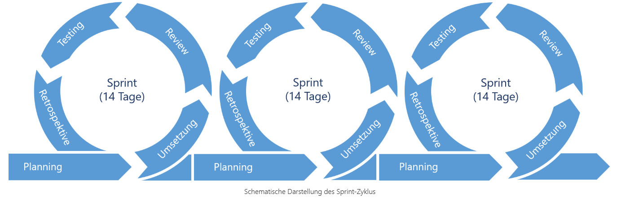
Was ist NeuFA?
NeuFA ist das erste Projekt der DFG, das mit agilen Methoden arbeitet
Das Vorgehen ist im Wesentlichen an Scrum angelehnt.
Jeden Tag gibt es ein Daily, für das Entwickler-Team
Alle 2 Wochen finden Sprint Review und Planning für das ganze NeuFA-Team statt

Slide 13
Quellenangaben
MyDFG Startseite – Homepage
Informationstechnik, Infrastruktur
DFG - Deutsche Forschungsgemeinschaft - Was ist die DFG?
DFG - Deutsche Forschungsgemeinschaft - Der Jahresbericht 2023
Geschäftsstelle – Homepage
Abteilung Z – Homepage

Slide 14
Vielen Dank für Ihre Aufmerksamkeit !

